Slide 1
Proeftuin resultaten First-tree kers/peer
4 november 2020

Slide 2
1. Kersen proef-resultaten 2018
1. Kersen Proef 2019 (Kordia/Regina)
2. Praktijk ervaringen 2020 (Areko, Kordia, Regina)
3. Peren proef 2020 (conference)

Slide 3
1. Proef kersen 2019

Slide 4
1. First-Tree: Aanleiding proef 2019
Plantversterker op basis van natuurlijke oorsprong.
Plantenextract
Eerste ervaringen in kersen lieten effect zien op zetting, vruchtmaat, productie en groei
Praktijk ervaringen fruitbedrijf Hoekstra, Luttelgeest en fruitbedrijf Halm, Lienden
Notes:
Zit scalicilzuur in

Slide 5
1. Proef 2019
Proef in 4 herhalingen
Fruitbedrijf van Lutterveld in Kesteren
Uitgevoerd op Kordia & Regina
Gekeken naar:
Zetting
Productie/boom
Vruchtgewicht
Maatsortering
Overige neveneffecten
Notes:
Kordia waren oudere bomen circa 10 jaar oud
Regina waren jonge bomen 3 jaar oud

Slide 6
1. First-tree plantversterker ; toepassing
Geadviseerde hoeveelheid = 114 liter water per hectare spuiten met 8L middel
4 x toepassen; start rond volle bloei (bij voldoende blad)
Kan gemengd verspoten worden; in proef apart gespoten met motorrugvernevelaar
Circa 3 wekelijks interval
Notes:
Benoemen : First tree geeft aan dat hoeveelheid in liters en middel gelijk moet blijven

Slide 7
1. First-tree plantversterker Bepalingen
Bij in de bloei gemarkeerde bomen is de productie bepaald
De kersen zijn machinaal gesorteerd op maatverdeling.
De hardheid is steekproefsgewijs bepaald met een Durofel hardheidsmeter.
Bij dezelfde kersen is ook het suikerpercentage bepaald met een electronische suikermeter.
Notes:
Benoemen : First tree geeft aan dat hoeveelheid in liters en middel gelijk moet blijven

Slide 8
1. First-tree Productie resultaten

Slide 9
1. First-tree Productie resultaten
+ 9,0%
+13,1%
Notes:
Kort wel de variatie wat mij betreft benoemen; er zit immers veel wisseling tussen de herhalingen…….

Slide 10
1. First tree Resultaten vruchtmaat
Vruchtgewicht Respectievelijk 1,5 & 3 procent toename

Slide 11
First- tree sortering

Slide 12
First- tree sortering

Slide 14
1. First- tree Hardheid durofell/brix
Ras | Object | Brix | Hardheid Durofell %
Kordia | 1 onbehandeld | 23,3 | 71,7
Kordia | 2 = 4x first tree | 23,3 | 72,5
Regina | 1 onbehandeld | 22,9 | 69,9
Regina | 2 = 4x first tree | 23,2 | 72,6
Kleine verschillen maar alles is gelijk of positiever onlangs hogere productie

Slide 15
1. First tree Resultaten
Positief grovere kersen fractie meer kersen;
Kwaliteit gelijk of zelfs beter (hardheid en brix)
Overige opvallendheden
Fractie Groter Blad
Fractie meer groei in de behandelde veldjes

Slide 16
1. Firsttree; conclusie proef 2019 (1)
Kostbaar product Per Ha; is dat bedrag het waard?
Gemiddeld 10-11% meer productie
Gemiddeld genomen betere productie door beter vruchtgewicht én hoger vruchtaantal
Lichte kwaliteitsverbetering; namelijk toename hardheid
Notes:
Beter vruchtgewicht/ hardheid kan leiden tot betere prijzen mits kwaliteit betaald word….

Slide 17
1. Firsttree; conclusie proef 2019 (2)
Verder volgen in praktijk
Heeft het ook zoveel effect in jaren met slechte zetting
Notes:
Beter vruchtgewicht/ hardheid kan leiden tot betere prijzen mits kwaliteit betaald word….

Slide 18
2. Praktijkervaringen Kers 2020

Slide 19
2. First tree praktijk ervaringen 2020
Diverse bedrijven hebben zelf stukken wel en niet gespoten. Enkele bedrijven gevolgd op effecten.
Hier zijn enkele gelijkwaardige bomen geoogst, waarmee de productie en gemiddeld vruchtgewicht is bepaald

Slide 20
2. First tree praktijk ervaringen 2020
3 locaties de volgende rassen:
1. Teler 1; Kordia oudere bomen 20 jaar
2. Teler 2: Areko jongere aanplant 5e productie jaar
3. Proeftuin: Regina 12 jaar oud.

Slide 21
2. Praktijkervaringen 2020 Producties met vruchtgewicht
+15%
+3,5%
+4,0
%

Slide 22
2. Praktijkervaringen Resultaten overzicht 2020
Ras | Behandeling | kg/boom | % verschil | vruchtgewicht | % verschil
Areko | Onbehandeld | 16,17 |  | 17,48
 | 4x first tree | 18,67 | 15,4% | 17,05 | -2,4%
Kordia | Onbehandeld | 18,89 |  | 12,83
 | 4x first tree | 19,55 | 3,5% | 13,48 | 5,1%
Regina | Onbehandeld | 18,95 |  | 13,43
 | 4x first tree | 19,71 | 4,0% | 13,98 | 4,1%

Slide 23
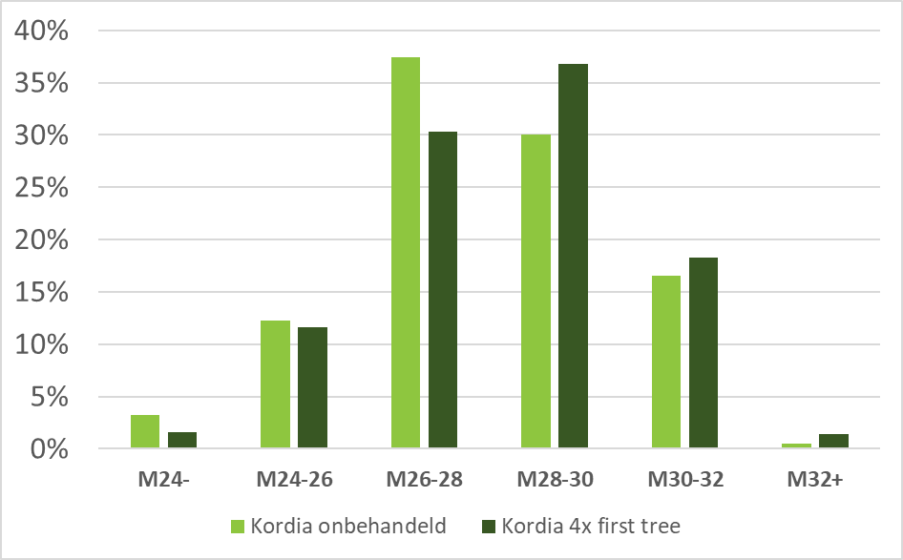
Maatsortering – Kordia 2020

Slide 24
Conclusie ervaringen first-tree bij kersen 2020
Overal wordt meer productie verkregen varierend van 1000 – 2000 kg/ha extra. Dit kwam neer op 3,5 – 15% extra productie.
Behandelingen zijn uitgevoerd op percelen met goede tot extreem goede productie.
Maatverbetering wisselend, maar grofweg ook enkele procenten.
Bijvoorbeeld bij Kordia – Vonk 2000 kg van maatklasse 26-28 mm naar 28-30mm of zelfs 30-32mm
Hardheid gemiddeld beter
Brix lijkt overal een fractie hoger te liggen.

Slide 25
Conclusie ervaringen first-tree bij kersen 2019 en 2020
Ervaringen twee jaar op rij positief
1000-2000 kg extra productie
1000-2000 kg kersen van 26mm naar 28-op of 30-op
Iets extra brix en hardheid

Slide 26
Firsttree 3. Proef Peren

Slide 27
3. First-tree bij peren
Demo proef 2020; 4 herhalingen
Conference - V-haag 1999
3 takkers.
Plantafstand 3,25 bij 1m
4 x Good for greens toegepast
* In de proef is niet handgedund, dit was gezien de sterke rui niet nodig. En voor proef het meest optimaal

Slide 28
3. First-Tree: Good for greens bij peren proef 2020
Gekeken naar :
Zetting
Productie/boom
Vruchtgewicht
Maatsortering
Overige neveneffecten
Notes:
Kordia waren oudere bomen circa 10 jaar oud
Regina waren jonge bomen 3 jaar oud

Slide 29
3. Proef peren Kwaliteits - aspecten
Gemeten is:
- Hardheid
- Suiker (brix)
- Zetmeel

Slide 30
Bespuitingen in perenproef
Bespuitingen
16 liter Good for greens met 224 liter water per HA
1e bespuiting begonnen op 7 April, voor de aanvang bloei
Interval van circa 3 weken.

Slide 31
Producties
1. Onbehandeld

Slide 32
Gemiddelde Productie en Vruchtgewicht
Object | Behandeling | Kg / boom | Productie per Hectare | gemiddeld vruchtgewicht | Aantal vruchten per boom
1 | - | 15,0 | 49,5 | 195,5 | 76,8
2 | 4x first tree | 16,2 | 53,6 | 197,8 | 81,9

Slide 33
Zetting %
Object | Behandeling | Bloemklusters | Aantal vruchten per boom | zetting %
1 | - | 93,625 | 76,8 | 82%
2 | 4x first tree | 91,125 | 81,9 | 89%

Slide 34
Maat – gemiddeld vruchtgewicht in grammen

Slide 35
Maatsortering

Slide 36
Peren Resultaat kwaliteit
Object | Behandeling | Suiker / Brix | Zetmeel | Hardheid
1 | - | 12,0 | 6,2 | 6,6
2 | 4x good for greens | 12,3 | 6,1 | 6,6

Slide 37
Peren conclusie
Een betere zetting van ongeveer 7%
Daarmee een hogere productie van zo’n 8%
Enig effect op vruchtmaat en daarmee een iets gunstigere maatsortering. Circa 10% minder peren in diverse klasses onder 65mm -> naar 65mm-op

Slide 38
Peren conclusie
Pas eerste jaar met proeven peer
Hagelschade. Echter toch 4 ton extra productie per hectare
Eén praktijk waarneming op Xenia met wat meer verruwing. Wordt verder getest. In onze proef geen effect op gladheid/bronskleur
Gewas lijkt door bespuitingen iets sterker te worden en daardoor hogere productie
In 2021 vervolgproeven. Hoe is effect bij gewas zonder hagel?
Kan extra vitaliteit omgezet worden naar meer productie en meer maat?
8% extra productie is onder gegeven omstandigheden (hagel/windschade) mooi eerste resultaat.

